Slide 1
Единая методика социально-психологического тестирования обучающихся

Slide 2
Единая методика
социально-психологического тестирования (ЕМ СПТ):
особенности методики и возможности ее использования

Slide 3
ЕМ СПТ как единый измерительный инструмент
1.
«Единая методика социально – психологического тестирования» (ЕМ СПТ) разработана в соответствии с поручением Государственного антинаркотического комитета
(протокол от 11 декабря 2017 г. № 35)
2.
Правообладателем «Единой методики социально – психологического тестирования»
(ЕМ СПТ) является Министерство просвещения Российской Федерации.
3.
«Единая методика социально – психологического тестирования» (ЕМ СПТ)
с 2019 года является обязательной для использования
в образовательных организациях всех субъектов Российской Федерации

Slide 4
«Дорожная карта» - алгоритм межведомственного взаимодействия проведения мероприятий по раннему выявлению незаконного потребления наркотиков
Годовой цикл мероприятий в рамках учебного года
Сентябрь: информационно-мотивационная кампания
(разъяснительная работа, сбор добровольных информированных согласий)
Сентябрь-ноябрь: социально-психологическое тестирование обучающихся
Ноябрь-декабрь: обработка результатов, формирование контингента ПМО
Январь – апрель: профилактические медицинские осмотры
Май-июнь: сбор информации, анализ результатов

Slide 5
Задачи образовательной организации
№ | Задача
1 | Издать приказ о проведении тестирования (назначить ответственного; сроки; определить возрастную группу обучающихся, подлежащих тестированию; создать комиссию, обеспечивающую организационно-техническое сопровождение тестирования)
2 | Обеспечить обмен оперативной информацией с куратором по проведению тестирования.
3 | Провести разъяснительную работу о цели, особенностях процедуры, роли в воспитательном процессе социально-психологического тестирования на собрании педагогического коллектива.
4 | Включить проведение СПТ в план воспитательной работы.
5 | Провести разъяснительную работу о процедуре тестирования на классных и родительских собраниях (информационно-мотивационная компания).
6 | Получить добровольные информированные согласия.
7 | Утвердить поименные списки обучающихся на основе информированных согласий.
8 | Утвердить график проведения тестирования по классам.
9 | Авторизоваться на сайте, получить коды доступа для сеанса тестирования (в случае использования электронной тестовой оболочки).
10 | Обеспечить техническую возможность для проведения тестирования (в случае использования электронной тестовой оболочки).

Slide 6
Задачи образовательной организации
№ | Задача
11 | Организовать тестирование с использованием ЕМ СПТ.
12 | Осуществлять мониторинг за прохождением тестирования.
13 | Заполнить отчетные формы в личном кабинете пользователя на сайте по итогам тестирования.
14 | Обеспечить обратную связь обучающимся (родителям) по результатам тестирования.
15 | Обеспечить конфиденциальность и невозможность несанкционированного доступа при хранении и использовании документов и персональных данных (списков и кодов учащихся, добровольных информированных согласий). Хранение данных на электронном носителе осуществляется в деперсонифицированном виде.
16 | Утвердить план коррекционной и профилактической работы по результатам СПТ, как части плана вспитательной работы.
17 | Приступить к реализации плана коррекционно и профилактической работы.
 | *Группировка и пакетирование бланков ответов в соответствии с требованиями к сохранности данных.

Slide 7
Механизмы по раннему выявлению незаконного потребления наркотических средств и психотропных веществ
Действовавший механизм
Новый механизм
(анонимные) результаты ежегодного социально-психологического
тестирования
(более 4 млн.обучающихся)
конфиденциальные результаты ежегодного социально-психологического
тестирования
план воспитательной работы ОО
конти-нгент
ПМО
конти-нгент
ПМО
доп фильтры
ПМО
профилактическая работа (индивидуальная, групповая)
профилактический медицинский осмотр
(более 500 тыс. ч-к)
профилактический медицинский осмотр
обучающиеся с выявленным положительным результатом
(0,07% , около 300 человек)
рост выявленных положительных результатов
специалисты наркологической службы: лечение, реабилитация
специалисты наркологической службы: лечение, реабилитация

Slide 8
Назначение и область применения ЕМ СПТ
Осуществляет оценку вероятности вовлечения в зависимое поведение на основе соотношения факторов риска (ФР) и факторов защиты (ФЗ), воздействующих на обследуемых.
не может быть использована для формулировки заключения о наркотической или иной зависимости респондента
Выявляет повышенную и незначительную вероятность вовлечения в зависимое поведение.
ЕМ СПТ применяется для тестирования лиц подросткового и юношеского возраста старше 13 лет.

Slide 9
Зачем проводится массовое социально-психологическое тестирование? - Для построения научно обоснованной работы с детьми и родителями по снижению негативных явлений в подростково-молодежной среде, приобщения к наркотическим средствам и психотропным веществам.

Slide 10
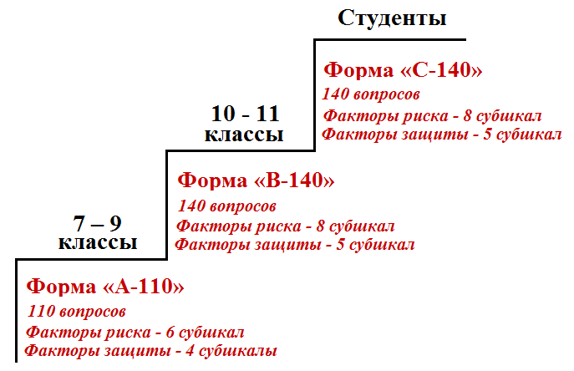
Принципы построения и формы проведения и ЕМ СПТ
Принципы построения методики
Возрастные модификации
единой методики социально-психологического тестирования
Научность
Конфиденциальность
Добровольность
Достоверность
Принцип развития
Единообразие проведения
Систематичность

Slide 11
Схема организации мероприятий социально-психологического
тестирования
Орган исполнительной власти субъекта РФ,
ответственный за реализацию государственной политики в сфере образования
Региональный оператор СПТ
Ответственные за СПТ в образовательных организациях
Директорский корпус
Собрания для работников педагогических коллективов
Родительская общественность
Мотивационная работа с обучающимися
Родительские собрания
Результаты социально-психологического тестирования
Обучающиеся
Родители
Педагоги
Органы здравоохранения
(обезличенная информация)

Slide 12
Цель ЕМ СПТ-2019
«Выявить обучающихся с показателями повышенной вероятности вовлечения в зависимое поведение»
ЗАДАЧА № 1. Отсев недостоверных ответов
ЗАДАЧА № 2. Определить вероятность вовлечения
в зависимое поведение
100%
Ответы всех
обследованных
Для решения задачи используются два взаимодополняющих и проверяющих алгоритма анализа данных: количественный и качественный.
Недостоверные
ответы
- 30 %
Выводы основываются на соотношении критических значений факторов риска и факторов защиты.
Фильтры
Методика не оценивает обучающихся, она оценивает степень рискогенности социально-психологических условий в которых находятся обучающиеся на основе процедуры опроса.
70%
Достоверные
ответы
Обучающиеся с высокой рискогенностью социально-психологических условий имеют повышенную вероятность вовлечения в зависимое поведение.
Достоверный массив данных

Slide 13
Особенности ЕМ СПТ
1
Основа выводов - соотношение факторов риска (ФР) и факторов защиты (ФЗ)
2
Введение понятия и шкалы «Резистентность»
ЕМ СПТ
5
Использование региональных норм
3
Переход от оценки обучающихся («группы риска») к оценке рискогенности социально-психологических условий
4
Разделение обратной связи и профессиональной интерпретации результатов
К использованию в консультационной, коррекционной и профилактической работе
допускаются специалисты, имеющие высшее психологическое образование,
прошедшие повышение квалификации по применению ЕМ СПТ

Slide 14
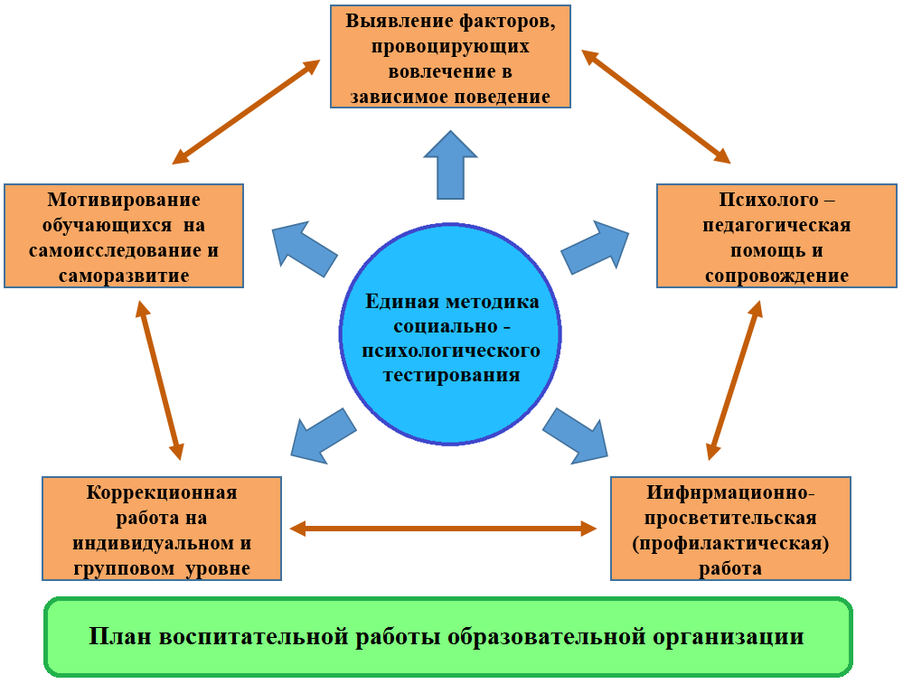
Социально-психологическое тестирование как диагностический компонент воспитательной деятельности образовательной организации

Slide 15
Какие организационно-управленческие действия необходимы, чтобы
сделать социально-психологическое тестирование «привлекательным»
Грамотно объяснять цель, задачи, возможности использования его результатов всем участникам СПТ.
СПТ – «инструмент развития»
ПМО – «инструмент сдерживания»
Автоматизировать процесс проведения и обработки результатов СПТ и минимизировать трудозатраты.
Своевременно представлять «обратную связь» о результатах тестирования всем его участникам: обучающимся, их родителям, педагогам и администрации.
Разъяснить руководителям и педагогическим работникам, что профилактический медицинский осмотр – эффективный инструмент, сдерживающий «первые пробы».
Обучающиеся, с выявленными положительными результатами, «переходят в зону ответственности» наркологической службы.
Обобщенная информация о результатах позволяет выстроить адресную профилактическую работу.

Slide 16
Основные правила проведения
информационно-мотивационной кампании
«Не трубить в трубы»: не проводить массовых мероприятий «для галочки»,
не выкладывать «избыточной информации» на сайтах, в «открытом доступе»; всю информацию для СМИ согласовывать с пресс-службами.
ПРОФИЛАКТИЧЕСКАЯ РАБОТА ДОЛЖНА БЫТЬ «ТИХОЙ».
Профилактика зависимостей – область, связанная с безопасностью.
«Не гнать волну»: не делать провокационных заявлений, не пугать и не боятся.
«Не искать крайних» в сложных и конфликтных ситуациях, стараться переформулировать проблему в задачу и найти ее решение.
Выполнять работу в рамках своей компетнции.
«Развенчивать мифы»: концентрировать усилия на разъяснительной работе с педагогическими работниками и родительской общественностью.

Slide 17
Наши контакты
677000, г. Якутск,
Вилюйский тракт, 3 километр, дом 47
тел: 8-(411-2) 40-35-17
e-mail: rdrmc@mail.ru
сайт: pmss14.ru

Slide 18
СПАСИБО ЗА ВНИМАНИЕ!

